Slide 1

Repaso Unidades 3 y 4
Lógica de Sistemas
Escuela de Ingenieria de Ciencias Y Sistemas
Facultad de Ingenieria
Universidad de San Carlos de Guatemala

Slide 2


Agenda
Recursos
RECORDATORIOS
Quizz
Link de Quizziz:
https://create.kahoot.it/details/cc8e4463-cc27-42cc-8929-763d2174854c

Slide 3
COMPETENCIA(S) QUE DESARROLLAREMOS
Construye árboles lógicos y tríadas de conceptos utilizando los contenidos desarrollados durante el curso para representar estructuras lógicas de pensamiento.
Reconoce proposiciones y razonamientos en el lenguaje por medio del análisis de textos y enunciados para distinguir los componentes lógicos del lenguaje.

Slide 4
CONTENIDO
Triadas Parciales
Objetos
Sinónimos y Homónimos
Diagrama del árbol
Operaciones Lógicas
Proposiciones
Logica del Razonamiento

Slide 5

¿QUE ES UN OBJETO?
Un objeto es cualquier cosa concreta o abstracta a la que se puede aplicar un concepto. Es una instancia particular que podemos percibir, describir o analizar gracias a los conceptos que poseemos.
Ejemplo: Un celular específico que usas todos los días es un objeto del concepto general “teléfono móvil”.

Slide 6
TRIADAS DEL CONCEPTO
Recordemos lo que son las triadas del concepto y que elementos la componen:
Es el conjunto de tres elementos que usamos para comprender y reconocer un concepto, el nombre del concepto (símbolo), sus características principales (intensidad) y los ejemplos que lo representan (extensión).
Los elementos que componen las triadas del concepto son:
Símbolo: Es la palabra o etiqueta con la que identificamos mentalmente una idea.
Intensidad: Son las características esenciales que definen al concepto.
Extensión: Son los ejemplos concretos que representan ese concepto.

Slide 7
RECORDEMOS LAS TRIADAS PARCIALES
En alguna circunstancia, vemos triadas parciales, es decir triadas a las que les falta uno de los elementos que mencionamos con anterioridad, estos casos especiales son:
Conceptos sin nombre: Es decir las triadas que no cuentan con un símbolo ya que un concepto puede existir en nuestra mente sin tener un nombre específico. Sin embargo, al nombrarlo con un símbolo o palabra, podemos comunicarlo de forma más rápida y efectiva.
Conceptos sin objeto: Son conceptos que existen en nuestra mente, pero que no tienen un objeto real o presente asociado. Sirven para anticipar, imaginar o prevenir situaciones, aunque no exista un ejemplo concreto. Es decir son las triadas que no cuentan con una extensión.
Conceptos sin definición: Son conceptos a los que se les asignan objetos o casos, pero no tienen una definición clara que explique qué los caracteriza o por qué pertenecen a ese concepto. Es decir que no cuentan con una intensidad.

Slide 8
OTROS EJEMPLOS DE TRIADAS PARCIALES

Slide 9
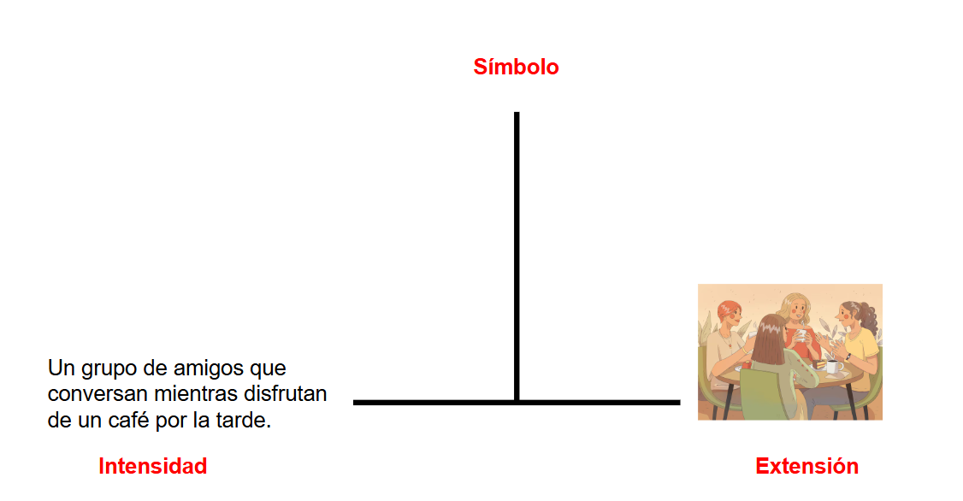
EJEMPLO DE TRIADA DE CONCEPTOS SIN NOMBRE

Slide 10
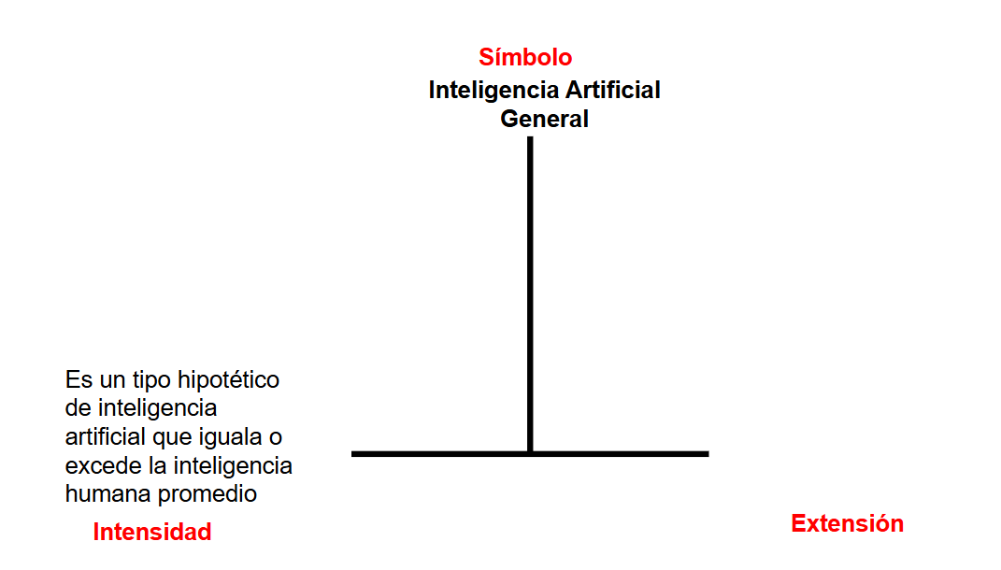
EJEMPLO DE TRIADA DE CONCEPTOS SIN OBJETO:

Slide 11
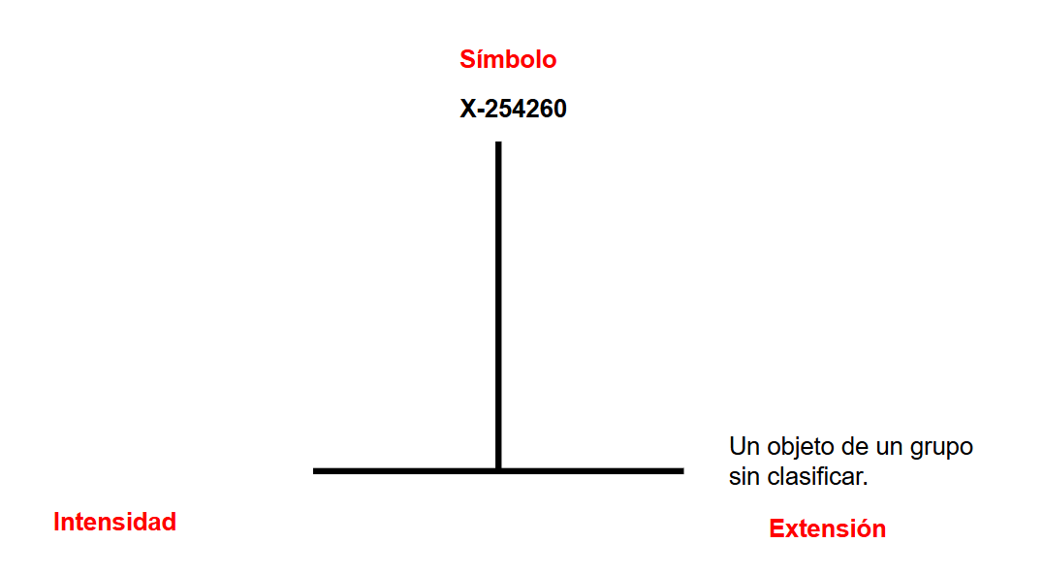
EJEMPLO DE TRIADA DE CONCEPTOS SIN DEFINICIÓN:

Slide 12
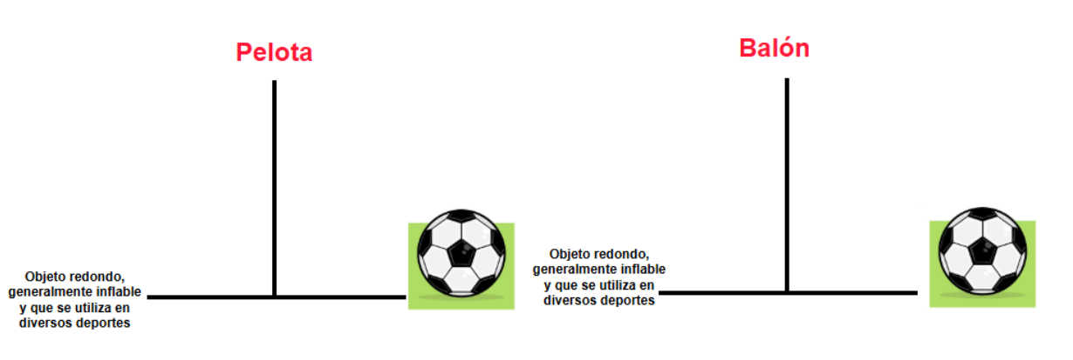

TRIADA DE SINÓNIMOS
Dibuje la pareja de tríadas que correspondan a sinónimos del concepto "Pelota".
Diferente símbolo
Misma Intensidad
Misma extensión

Slide 13
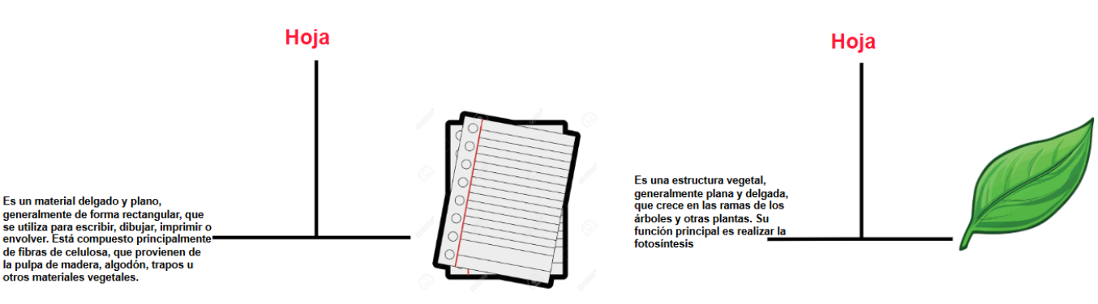
TRIADA DE homónimos
Dibuje la pareja de tríadas que correspondan a sinónimos del concepto "Hoja".
Mismo símbolo
Diferente Intensidad
Diferente extensión

Slide 14
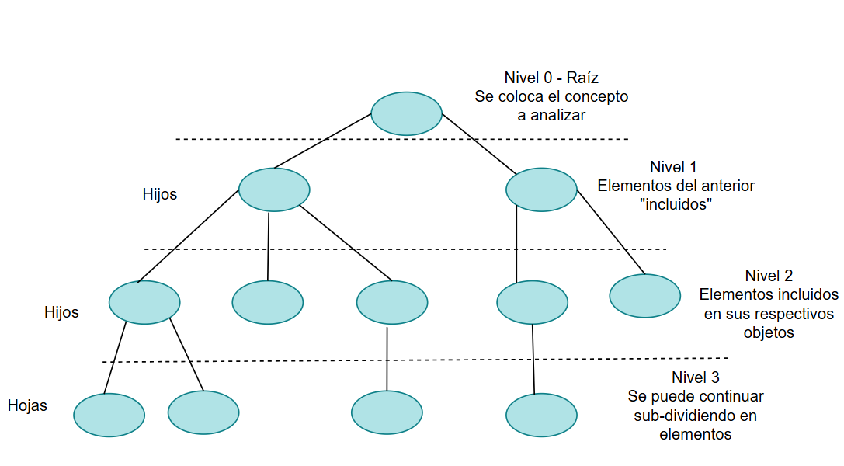
DIAGRAMA DE ARBOL
Un árbol lógico es una estructura jerárquica que organiza elementos según sus relaciones lógicas y niveles de generalidad, representando un esquema en forma de árbol invertido.

Slide 15
CARACTERISITCAS DE LOS ARBOLES LOGICOS
Es un grafo no dirigido
No se utilizan flechas
No tiene ciclos
Todos los nodos estan conectados entre si por algun camino
Jerárquico ya que los elementos se organizan por niveles
La raíz es el nivel 0
Tiene forma de árbol invertido
No se deben colocar listas de conceptos en un solo nodo, solamente se colocan conceptos.

Slide 16
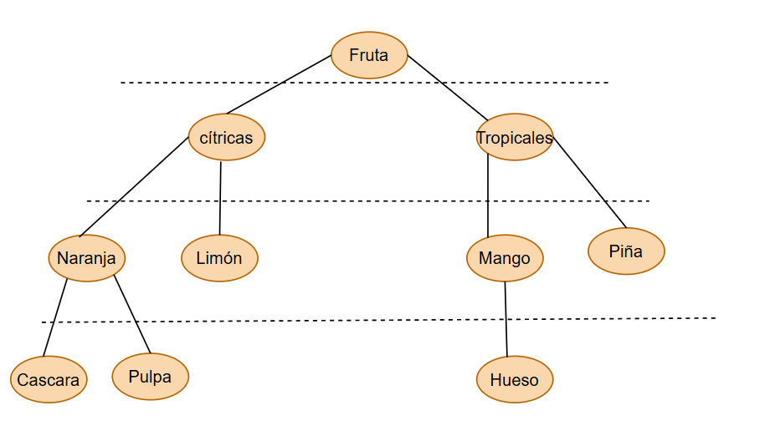
EJEMPLO DE ARBOL LOGICO
Este arbol representa el analisis del objeto “Fruta”, como se puede observar este árbol cuenta con tres niveles, en la raíz del árbol (nivel 0) se coloca el concepto al que se aplica el análisis, el nivel 1 y dos son los nodos hijo y el nivel tres que es el ultimo son los nodos hoja.

Slide 17
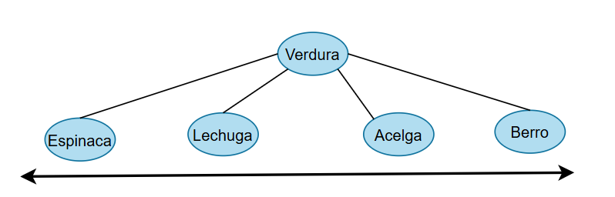
OPERACIONES LOGICAS
A los arboles lógicos se le pueden aplicar diferentes tipos de análisis, entre ellos podemos encontrar los siguientes:
Memoria: La memoria es una serie horizontal de objetos del mismo tipo lógico que pueden sustituirse entre sí, permitiendo agrupar elementos similares dentro de un mismo nivel del árbol.
Ejemplo:

Slide 18
ANÁLISIS EN PROFUNDIDAD
El análisis en profundidad permite descomponer un concepto en niveles más específicos o generales. Aunque los niveles pueden numerarse, lo esencial es conservar el orden lógico: hacia arriba se generaliza, hacia abajo se subdivide. Así se logra un análisis más detallado.
Los métodos que desglosan un concepto son:
Análisis:
Por especialización: En este tipo de análisis se generan sub-conceptos a partir del concepto raíz.
Por descomposición: Se divide el concepto en todas sus partes o en los subelementos que lo componen.
Por atributos: Se separa en sus componentes, donde cada componente es un subconjunto del objeto. Este tipo de análisis permite reconocer el tipo al que pertenece el objeto y los elementos que lo conforman.
Síntesis:
Por generalización: Se reúnen todos los subconjuntos del sistema hasta llegar a una abstracción que defina el concepto general.
Por composición: Se integran todas las partes o conceptos que conforman el objeto para entenderlo como un todo.

Slide 19
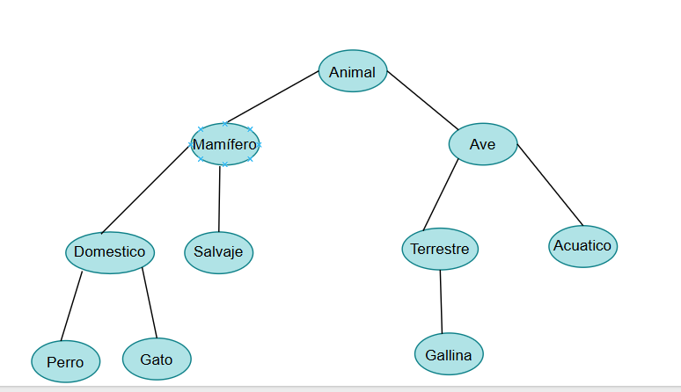
ARBOL POR ESPECIALIZACION
Este árbol representa el análisis por especialización del concepto “Animal”

Slide 20
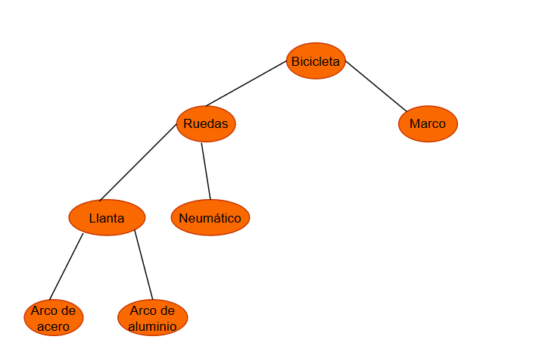
ARBOL POR DESCOMPOSICION
Este árbol representa el análisis por descomposición del concepto “Bicicleta”

Slide 21
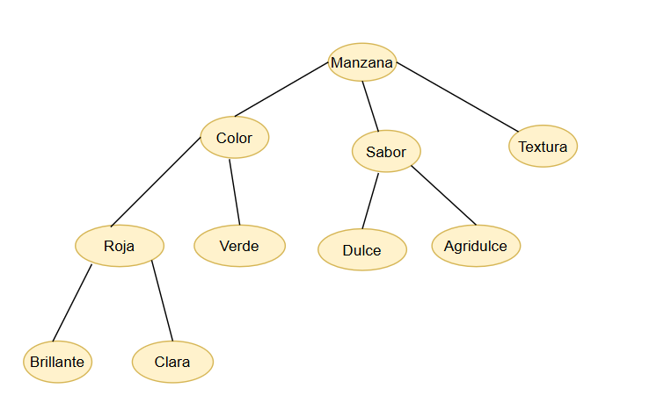
ARBOL POR ATRIBUTOS
Este árbol representa el análisis por atributos del concepto “Manzana”

Slide 22
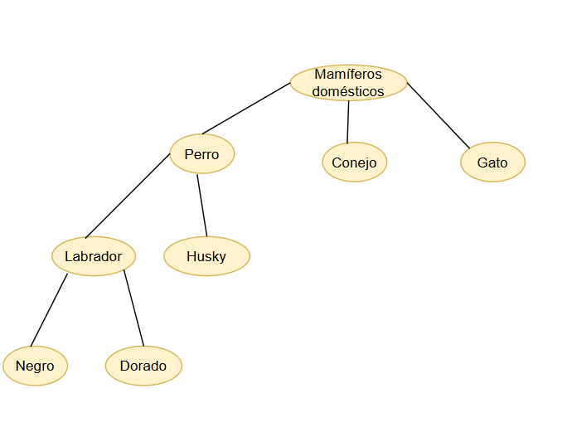
ARBOL POR GENERALIZACION
Este árbol representa el análisis por generalización del concepto “Mamíferos domésticos”

Slide 23
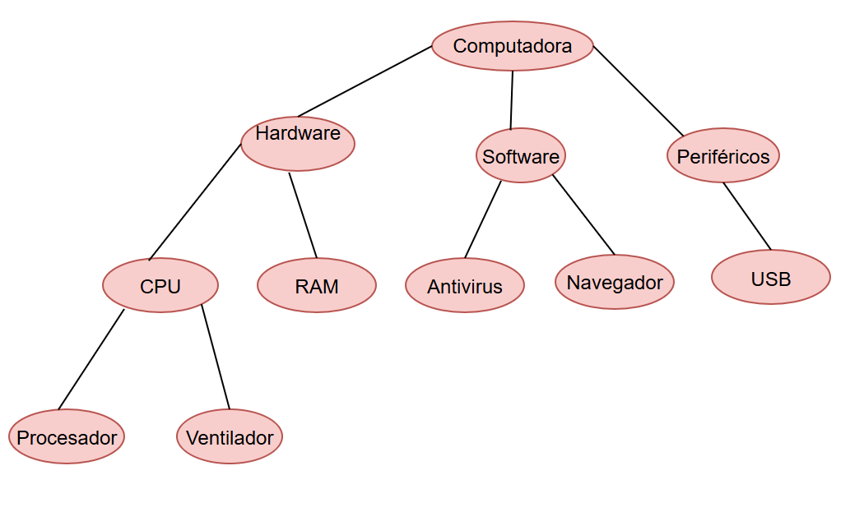
ARBOL POR COMPOSICIÓN
Este árbol representa el análisis por Composición del concepto “Computadora”

Slide 24
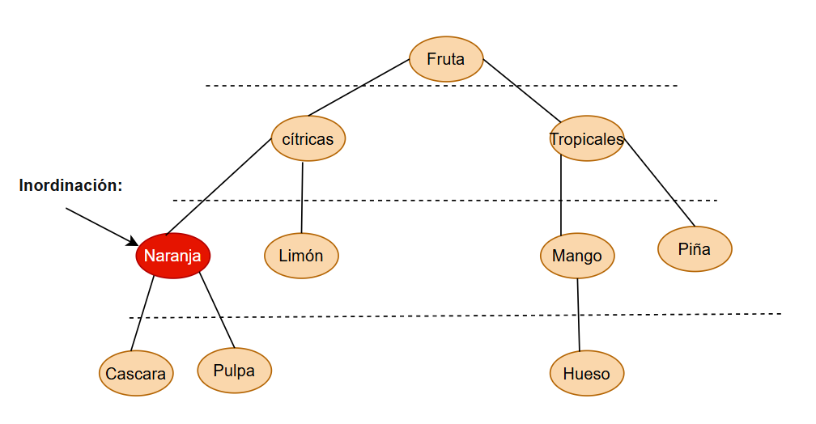
Inordinación: El concepto se ubica en un punto intermedio del árbol lógico; no es ni la raíz (nivel general) ni una hoja (nivel más específico).
Ejemplo:

Slide 25
LÓGICA DE LAS PROPOSICIONES
Una proposición es un enunciado que puede ser verdadero o falso, pero no ambos a la vez. Generalmente son oraciones enunciativas y constituyen la base de la lógica matemática.
Componentes de una proposición
Premisas: Son las proposiciones que sirven de base a un razonamiento. Pueden ser verdaderas o falsas y afirman o niegan algo.
Conclusión: Es la proposición final que se deduce de las premisas.
Las proposiciones se evalúan con valores excluyentes: Verdadero (V) o Falso (F).
Ejemplos de proposiciones
El cielo es azul.
La raíz cuadrada de 25 es 4.

Slide 26
CLASIFICACIÓN DE LA PROPOSICIONES
En la lógica se distinguen dos tipos de proposiciones:
1. Proposiciones Simples o Automáticas:
Esta no se pueden descomponer en dos expresiones que sean proposiciones.
Ejemplo:
Juan es pequeño.
La raíz cuadra de 25 es 5
2. Proposiciones Compuestas o Moleculares:
Es una proposición formada por dos o más proposiciones simples o compuestas. Son las proposiciones en las que aparecen las partículas gramaticales como: No, o, y, si…. Entonces, si y solo si
Ejemplo:
5 es mayor que 4 y 6 es menor que 7.
Aprenderé a programar solo si soy contantes y practico mucho.

Slide 27
CONCEPTOS CLAVE APRENDIDOS
Objeto: cualquier cosa concreta o abstracta a la que se puede aplicar un concepto.
Triadas del concepto: conjunto de tres elementos mentales que usamos para comprender y reconocer un concepto.
Diagrama de árbol: el árbol lógico es una estructura jerárquica que organiza elementos según sus relaciones lógicas y niveles de generalidad.
Memoria: La memoria es una serie horizontal de objetos del mismo tipo lógico que pueden sustituirse entre sí.
Premisas: Son las proposiciones que sirven de base a un razonamiento. Pueden ser verdaderas o falsas.
Conclusión: Es la proposición final que se deduce de las premisas.

Slide 28

RESPONSABILIDAD
Asumir con compromiso el estudio, la preparación y la presentación del parcial, cumpliendo con los tiempos y criterios establecidos.
Aplicación en clase:
Ser responsable implica argumentar con claridad y verdad, lo cual es esencial al formular proposiciones lógicas.
Al construir premisas y conclusiones, se espera que el estudiante analice con seriedad lo que afirma o niega.
La lógica nos enseña que toda afirmación tiene consecuencias, igual que nuestras acciones en la vida diaria.

Slide 29
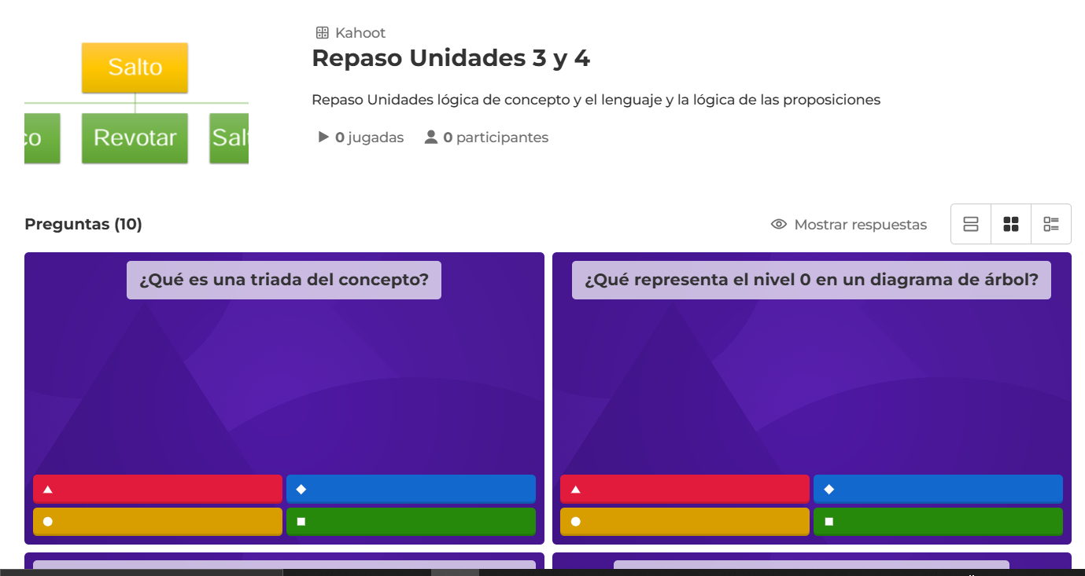
EVALUACIÓN DE CONOCIMIENTOS ADQUIRIDOS
Duración: 15 minutos
https://create.kahoot.it/details/cc8e4463-cc27-42cc-8929-763d2174854c

Slide 30
REFERENCIAS
El lenguaje y Las proposiciones. (s/f). Scribd. Recuperado el 22 de mayo de 2025, de https://es.scribd.com/document/375932984/El-Lenguaje-y-Las-Proposiciones
Universidad de San Carlos de Guatemala. (s.f.). Unidad 3: Lógica del Concepto [Material del curso Lógica de Sistemas, Facultad de Ingeniería]. Plataforma UEDI.
Universidad de San Carlos de Guatemala. (s.f.). Unidad 4: El Lenguaje y la Lógica de las proposiciones [Material del curso Lógica de Sistemas, Facultad de Ingeniería]. Plataforma UEDI.

Slide 31

¡GRACIAS POR SU ATENCIÓN!
DUDAS
RECUERDA QUE TENEMOS NUESTRO FORO SEMANAL DONDE PUEDES CONSULTAR CUALQUIER DUDA QUE TE SURJA EN LA SEMANA

